Slide 1
クラウド コラボレーション
ライセンスまるわかり
シスコシステムズ合同会社
2017年5月

Slide 2
シスコ クラウド コラボレーション
シスコのクラウドコラボレーションの中核をなす「Spark」と「WebEx」を
SaaS Programでご販売いただく際のライセンスの考え方について説明します。
Cisco Spark
Cisco WebEx

Slide 3
まずは 基本から

Slide 4
まずは 基本のライセンス体系を知ろう
シスコのクラウド コラボレーションのライセンスは 以下5つのモデルが母体となっている。
そのうち「Shared Meetings」は 2017年3月に シスコとして初めて導入した「会議室型」の
ライセンスです。
ライセンス名 | 特 徴
Employee Count （エンプロイー カウント） | 全ナレッジワーカー購入型
Active Host （アクティブホスト） | アクティブユーザー型
Port （ポート） | 同時接続数型
Named Host （ネームド ホスト） | ユーザ指名型
Shared Meetings （シェアード ミーティング） | 会議室型
New

Slide 5


Employee Count（エンプロイー カウント）
※「ナレッジ ワーカー」とは企業に所属する従業員のうち、実際にサービスを利用しうる方の事を指します。
企業に所属する全ナレッジ ワーカー分のライセンスを購入いただくモデル。
1ライセンスあたりの単価が非常に安いのが魅力。
主催者
企業に所属するナレッジ ワーカーの数だけライセンスを購入
ナレッジ ワーカーひとりひとりに対してライセンスを付与する事で、全員が主催者になる事が可能
ナレッジ ワーカーの数を申請するための申請フォームに記入して提出。シスコにより承認されればOK
承認されたナレッジ ワーカー数に20%のバッファが付与される
1ライセンスあたりの単価が安いのが特徴
全社的に導入したい場合に適したライセンス モデル
会議の時間制限、回数制限、参加者対象制限 なし（社外ユーザの参加も可能）

Slide 6











Active Host（アクティブ ホスト）
契約終了月の前月、前々月、前々々月の3ヶ月間の平均アクティブホスト数が次の契約期間の契約数になります
登録ユーザーの中で月に一回以上利用している
「アクティブ ホスト」数を課金対象とするプラン
ナレッジ
ワーカー
アクティブ ホスト
「実際の利用主催者」の数に応じて、料金を課金するモデル
全ナレッジ ワーカーに対してライセンスの配布が可能
会議の時間制限、回数制限、参加者対象制限 なし（社外ユーザの参加も可能）
初年度は「全ナレッジ ワーカーの15%」もしくは「75名」の多い方が最低契約数
更新時は「実際の直近の『アクティブ ホスト』数（月1回以上の利用ユーザ数）」で契約数が多い方となります
契約期間12ヶ月 ※契約自動更新ではありません。 毎年オーダー手続きが必要になります
全社的に導入したい場合に適したライセンス モデル

Slide 7
Port（ポート）
同時に会議を主催/参加する人の数に応じて「ポート」を購入いただくモデル。
■パターン1
会議室 ：1つ
参加者数：10人（＝10端末）
■パターン2
会議室1⇒6名（＝6端末）参加
会議室2⇒4名（＝4端末）参加
10ポート
購入の場合
主催者
主催者1
主催者2
契約ポート数に応じて料金を課金する体系
契約ポート数とは、お客様WebExサイトにアクセスする拠点（PC）の数
会議の時間制限、回数制限、参加者対象制限 なし（社外ユーザの参加も可能）
契約ポート数を超えた場合、超過料金が発生
無制限にライセンスの配布が可能

Slide 8
Named Host（ネームド ホスト）
会議を主催する可能性のあるユーザの数だけライセンスを購入するモデル
主催者
Aさん
Bさん
Cさん
Dさん
Eさん
5ライセンス
契約の場合
最大25端末
（主催者含む）
最大25端末
（主催者含む）
最大25端末
（主催者含む）
最大25端末
（主催者含む）
最大25端末
（主催者含む）
主催者権限を持つユーザを指名し（Named）、その人数分のライセンスを購入
各主催者は、本人を含め最大225名もしくは1,025名の会議を開催可能
会議の時間制限、回数制限、参加者対象制限なし（社外ユーザの参加も可能）
主催者ライセンスは、個人1名につき1ライセンス
主催者アカウントの変更は不可
最低契約ライセンス数：1ライセンス

Slide 9
New
Shared Meetings（シェアード ミーティング）
会議室
クラウド会議室を購入し、会議室をシェアするモデル
最大250名に主催者アカウントを提供
1ライセンス（会議室）につき、最大250名のユーザ登録（主催者アカウントの提供）が可能
それぞれのユーザはいつでも会議の開催が可能
会議の時間制限、回数制限、参加者対象制限 なし（社外ユーザの参加も可能）
同時会議数が、購入したライセンス（会議室）の数を超えた場合、トゥルー フォワード プロセスが適用される
「トゥルー フォワード 」→四半期毎にレポートを抽出。購入会議室数を超えて会議を同時開催している場合は、ライセンスの追加提案

Slide 10
A-WX と A-SPK

Slide 11
A-WXとA-SPKの特徴
SaaS Programのライセンスは「A-WX」と「A-SPK」という2つのTOP型番に分かれます。
それぞれのTOP型番でSparkもWebExも販売可能。ただし、各種条件に違いがあるので注意が必要
 | A-SPK | A-WX
価格 | Every Day Low Price 固定料金のみで従量課金は 発生しない | 大型案件は個別ディスカウント WebExにSpark/CMR Cloudが アタッチ
特徴 | 究極のシンプルさ パッケージでの提供 シンプルな消費モデル 最低限のアドオン 固定料金のみ | 高度な柔軟性 高度な設定項目 複数の消費モデル 多様なアドオン 従量制料金オプション
Audio | WebEx Audio/CCA SP | WebEx Audio/CCA SP

Slide 12
ライセンス体系と最低ライセンス数
項目 | A-SPK | A-SPK(Spark Flex) | A-WX
オファータイプ
Employee Count | × | ○ | ○
Active User | × | 予定 | ○
Named User | ○ | 予定 | ○
Ports | × | × | ○ SparkおよびCMR Cloudは含まれません
Shared Meetings | × | ○ | ×
最低ライセンス数
Employee Count | - | 250 | 100
Active User | - | - | 75 or ナレッジワーカーの15%
Named User | 1 | - | 1
Ports | - | - | 2
Shared Meetings | - | 1 | -

Slide 13
オファー タイプ別 提供サービス
項目 | A-SPK | A-SPK(Spark Flex) | A-WX
Cisco Spark | ○ | ○ | ○
Cisco WebEx
Enterprise Edition | × | × | ○
Meeting Center | ○ | ○ | ○
Event Center | ○ | × | ○
Training Support | ○ | × | ○
Support Center | × | × | ○
WebEx Audio
Toll Named User | ○ | ○ | ○
Toll Named User Plus | ○ | ○ | ○
Toll Named User Plus International | ○ | ○ | ○
CCA SP Audio | ○ | ○ | ○
VOIP | ライセンスに含む | ライセンスに含む | ライセンスに含む
Committed Audio | × | × | ○
Uncommitted | × | × | ○

Slide 14
オファー タイプ別 提供サービス
項目 | A-SPK | A-SPK(Spark Flex) | A-WX
Spark Room | ○ | ○ | ×
Spark Cloud Calling | ○ | ○ | ×
Spark Hybrid | ○ | ○ | ○
Storage
Spark Storage | 5GB per user pooled | 5GB per user pooled | 5GB per user pooled
WebEx Storage | 10GB | 10GB | 50GB for Active User and Employee Count; 10 GB for Named User
Overages
Spark Storage Overages | × | × | ○
WebEx Storage Overages | × | × | ○
WebEx Meeting Center Attendee Overage | × | × | ○
Ａ－ＳＰＫとＡ-ＷＸの比較リンク
https://communities.cisco.com/docs/DOC-69592（英語）
※日本語版作成中

Slide 15
M3について知ろう

Slide 16
M3ライセンス
「A-SPK」の「Named User」は「M1」「M2」「M3」サブスクリプションで構成されます。
そのうち「M3」は、Spark Business MessagingとWebExの両方が含まれるサブスクリプション
です。
項目 | A-SPK
オファータイプ
Employee Count | ×
Active User | ×
Named User | ○
Ports | ×
Shared Meetings | ×
C1
Calling
C2
C3
M1の全て
+
クラウド コール
ビジネスクラスの音声とビデオ
モビリティ
ボイス メッセージング
M2の全て
+
クラウド コール
ビジネスクラスの音声とビデオ
モビリティ
ボイス メッセージング
M3の全て
+
クラウド コール
ビジネスクラスの音声とビデオ
モビリティ
ボイス メッセージング
M1
ビジネスメッセージ
M2
M1の全て +
25パーティ間の ビデオコール （画面共有可）
M3
M2の全て +
Rooms
ルーム エンドポイントの
Spark クラウドへの接続
オプション
ビジネスクラス メッセージング サービス
1:1および3rdパーティ 間のビデオコール （画面共有可）
Spark および SIP ベースの会議への参加
WebEx ・・Meeting Center 200
・Personal Meeting Room
・Cloud Meeting Room
会議音声
Toll Dial-in &
Callback
日本で未販売
追加センター
Event Center
Training Center
日本で販売

Slide 17
Cisco Spark Flexについて知ろう

Slide 18
Cisco Spark Flex Plan
「Spark Flex」とは オンプレとクラウドのサブスクリプションをワンストップで提供する新しい提供モデルです。
これまでパーペチュアルでオンプレ製品を導入されていたお客様も「Spark Flex」でサブスクリプション
モデルに移行でき、クラウドのサブスクリプションと一緒に一元購入ができ、コスト削減にもつながります。
クラウドとオンプレミス
サブスクリプション
柔軟なオプション
移行を簡素化：
業界トップクラス
オンプレミスからクラウドへ
簡単な OpEx 購入
Employee Count
または
Shared Meetings*
Notes:
The Cisco Spark Flex Plan is the first Collaboration offer to include cloud and premises deployment models in one subscription-based offer. Orderable now. We believe this is the easiest way for customers to consume our collaboration experiences, and expand their existing on-premises deployments to take advantage of the flexibility offered by cloud based WebEx and Cisco Spark services.
The first offer is employee count – covering all knowledge workers in an organization. In Jan 2017 we are announcing the Shared Meetings subscription, which enables customers to get started with video meetings by purchasing on a usage basis.
As well as enabling customers to purchase meeting services via a subscription, we are also enabling them to buy our devices – video endpoints and the Spark Board more easily.
We are reducing the up-front cost involved in purchasing a device, and then offering a monthly subscription that includes, software, registration to Cisco Spark, and technical support and upgrades.
We have introduced this purchasing model for the Spark Board and the MX room systems and will be rolling it out to more of our endpoint portfolio.

Slide 19


Employee Count & Shared Meetings
（エンプロイー カウント と シェアード ミーティング）
Employee Count
Shared Meetings
または
広範囲型：すべてのナレッジ ワーカーが対象
共有デバイスから始める
サブスクリプションに技術サービスも含まれる

Slide 20
Spark Flex Employee Count
（Spark Flex エンプロイー カウント）
Calling
通話サブスクリプション： クラウドもしくはオンプレを選択 (C1, C2, C3)
Spark Hosted*
Employee Count >250
Premise UCM/BE
M1
ビジネス メッセージ
M2
M1の全て +
25パーティ間の ビデオコール （画面共有可）
M3
M2の全て +
会議音声
WebEx ・Meeting Center 1000
・Event Center 1000
・Training Center 200
・Spark Room System
CCA-SP
/TEC
ビジネスクラス メッセージング サービス
1:1および3rdパーティ 間のビデオコール （画面共有可）
Spark および SIP ベースの会議への参加
Video
Cloud
Collaboration Subscription
Cloud deployment
CMS
Calling purchased Separately

Slide 21
Spark Flex Shared Meetings
（Spark Flex シェアード ミーティング）
会議室
Shared Meetingを1ライセンスご購入いただくと、最大250名を
ユーザ登録でき、それぞれのユーザが自由に会議開催可能
最大250名に「M3」を提供
1ライセンス（会議室）につき、最大250名のユーザ登録が可能
各ユーザに提供されるライセンスは「M3」
ユーザはいつでも会議の開催が可能
会議の時間制限、回数制限、参加者対象制限 なし（社外ユーザの参加も可能）
同時会議数が、購入したライセンス（会議室）の数を超えた場合、トゥルー フォワード プロセスが適用される
「トゥルー フォワード 」→四半期毎にレポートを抽出。購入会議室数を超えて会議を同時開催している場合は、ライセンスの追加提案
最大25ライセンスまで購入可能

Slide 22
Cisco Spark Board

Slide 23
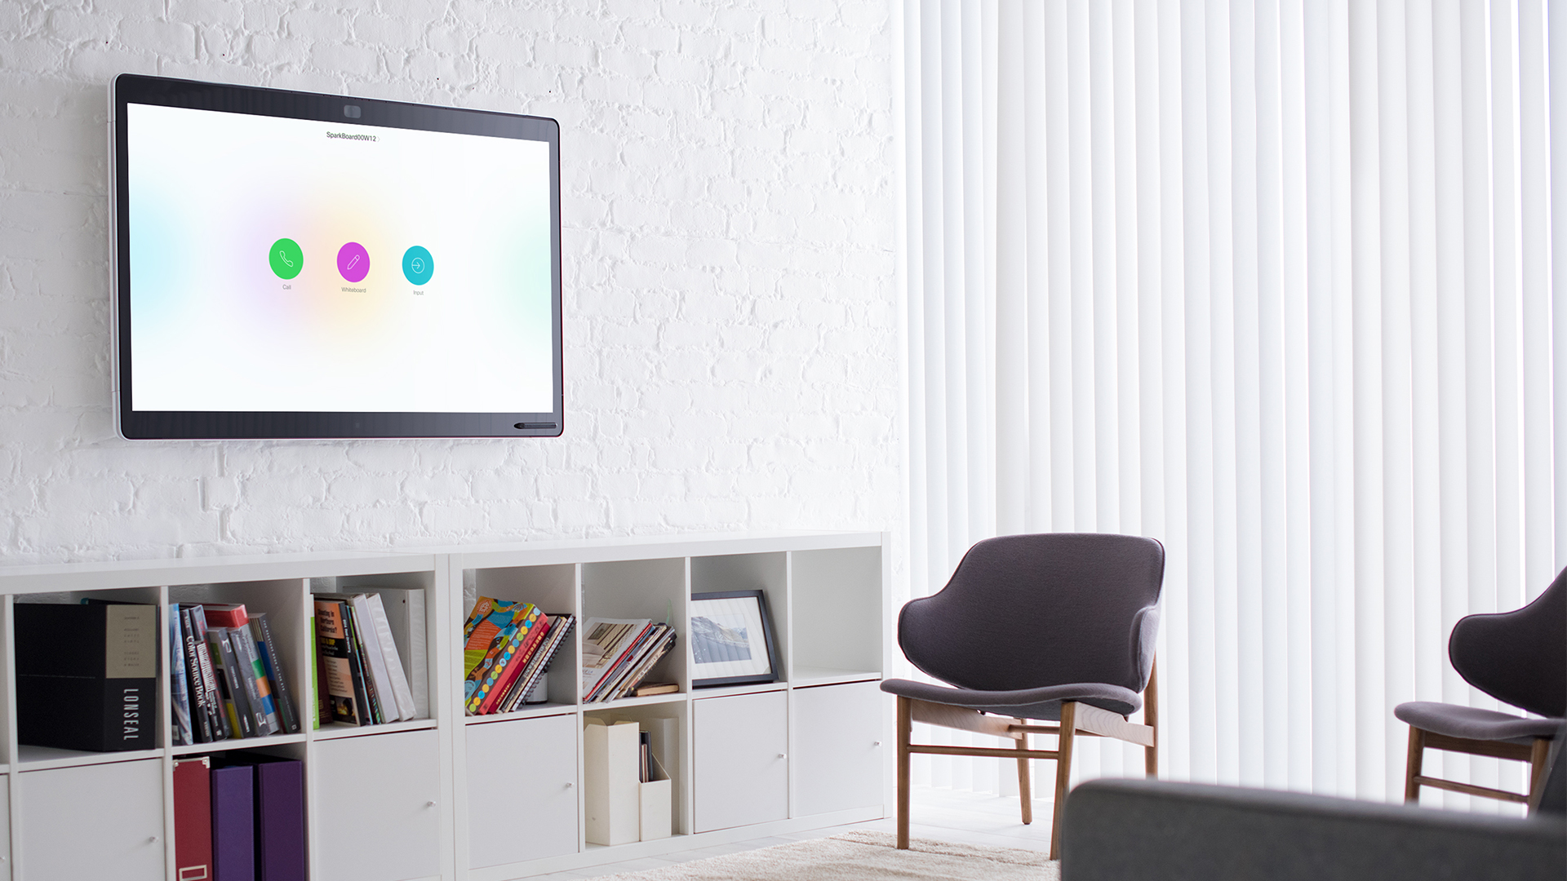
Cisco
Spark Board
Notes:
Introducing the Cisco Spark Board …. A tablet-on-the-wall designed for teamwork
Cisco Spark Board is built for a shared experience with your teams. Its cloud-based software merges tools for both communicating and creating in a team environment. Running on Cisco Spark, it automatically saves audio, video and chat history alongside shared files and whiteboard drawings accessible on any device.
Uncompromised collaboration experience is now available to users wherever they are.
It’s a wireless presentation screen
It’s a digital whiteboard
It’s an audio/video conferencing tool

Slide 24
Cisco Spark Board 端末、サブスクリプション、保守
項目 | Spark Board(HW) | Cisco Spark Board subscription
SKU | SPARK-BOARD55-K9 | A-SPK-SH（親型番） A-SPK-SH-ND-BRD（子型番）
  Cisco Spark Board 55の発注方法:
  Cisco Spark Board 55の発注はSpark Board(HW) とCisco Spark Board subscription をCCW経由で実施
  Cisco Spark Board subscription はSpark board (HW）１台につき、１Subscription必要となります。 SPARK-BOARD55-K9 (Cisco Spark Board) 、A-SPK-SH-ND-BRD (Cisco Spark Board subscription)
  発注プロセスにおいてパートナーはsubscription start date. 設定・変更する必要があります。最長90日を設定することが
  できます。Cisco Spark BoardのSubscriptionが開始される前に到着・納品されるように調整が必要です。
  詳細は Cisco Spark Services Ordering Guide をご確認ください。

Slide 25
導入事例

Slide 26



導入事例①
製造業のお客様の例
（企業情報）
企業種別： 大手製造業
従業員： 従業員30,000名のうち、ナレッジ ワーカー22,000名
シスコ利用状況： シスコのテレプレ端末を利用中だが、クラウド製品については導入実績なし
導入想定： 22,000名のナレッジ ワーカーがWebEx Meeting CenterとSpark Business Messagingを利用できる環境を整備し、働き方改革を推進したい
（オーダー）
購入型番： A-WXのActive User（A-WX-ACTIVE-USER)
購入ライセンス数： ナレッジ ワーカー22,000名の15%にあたる3,300ライセンス発注
（導入結果）
22,000名の全ナレッジ ワーカーが自由にWebExを開催可能に。WebExのセッションには既に導入済みのテレプレ端末からも接続可能になり （CMR Cloud）、既存投資を有効に活用する事にも成功
Spark Business Messagingの利用も開始。WebEx会議以外にもチーム単位での社内外コラボレーションが可能となる。

Slide 27
導入事例②
不動産業のお客様の例
（企業情報）
企業種別： 中堅不動産業
従業員： 従業員200名
シスコ利用状況： 既にGPLの部門導入オファー（L-WBX-MC-NU-S2-NY1）でWebEx Meeting Centerを25ライセンス導入済み
導入想定： GPL契約の更新のタイミングでSaaSに切り替え、新たにCisco Spark Business Messagingを25名のユーザにテスト的に利用させ、 利用の拡大が望めるようなら将来的に全社導入を検討
（オーダー）
GPLからSaaSに切り替える際にMigration Toolで申請し、「Approve」される。Migration Tool http://try.webex.com/mk/get/ciscowebexmigration
M3の型番（A-SPK-NU-M3）を25ライセンス発注
（導入結果）
25名のユーザはWebExの最大接続数がこれまでの25拠点から200拠点にアップグレードされ、さらにテレプレ端末からも最大25拠点まで接続可能になる（CMR Cloud）
Spark Business Messagingの利用を試験的に開始。メッセージングサービスの良さを体感し、全社導入へ向けて検討中

